Slide 1
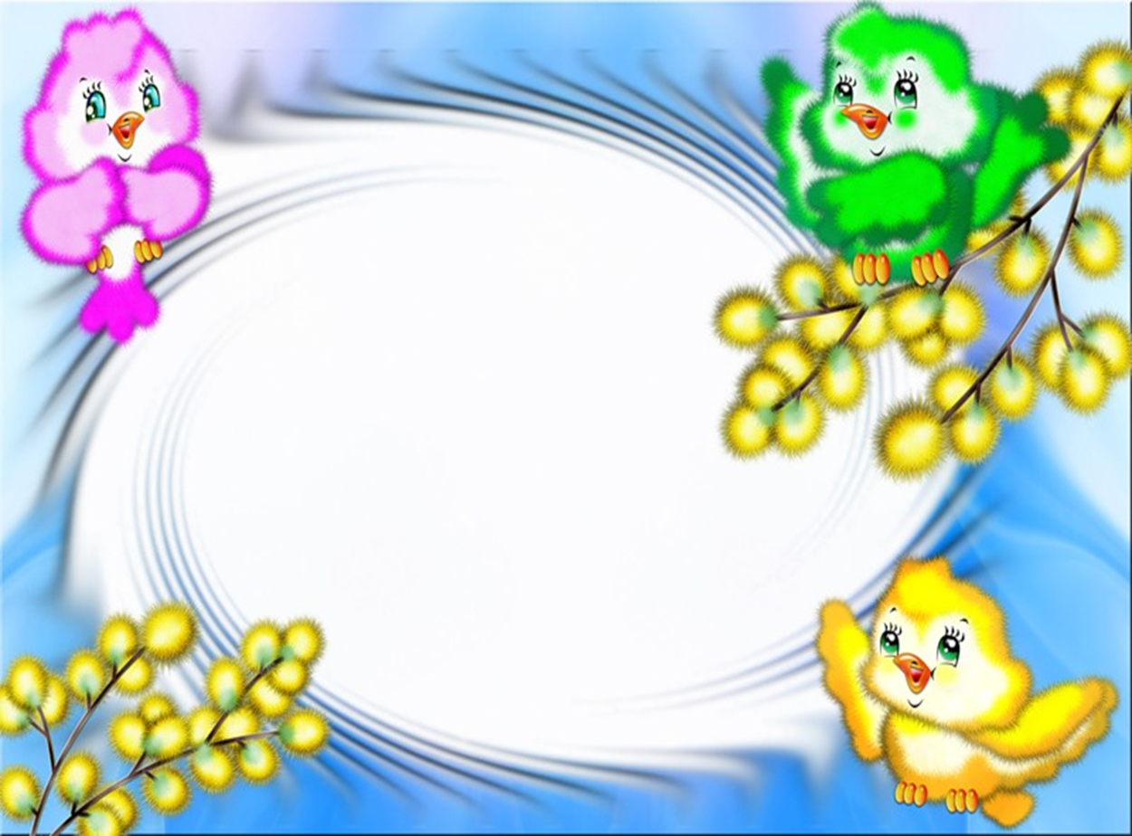
Проект
во второй младшей группе
«Перелетные птицы»

Slide 2
Актуальность проекта:
В ходе образовательно–воспитательного процесса выявилось, что у детей недостаточно развиты знания о птицах. Дети зачастую путают зимующих и перелётных птиц. Также у детей недостаточно развито чувство заботы о птицах. Следовательно, я решили реализовать проект «Встречаем птиц»! Это позволит расширить и углубить знания детей о перелетных птицах, послужит формированию бережного отношения к птицам, осознанию того, что необходимо ухаживать за пернатыми в самое трудное для них время года . Поэтому необходимо у детей сформировать умение рассказывать, умение сопоставить наблюдения реальной действительности с содержанием рассказов, сказок, стихов, пословиц, загадок. Учить, самостоятельно придумать рассказ с помощью иллюстраций.

Slide 3
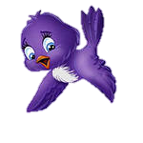
Цель:
Формировать у детей представление об особенностях жизни
перелётных птиц, развивать познавательный интерес к родной природе.
Задачи:
расширить и закрепить представления о жизни перелётных птиц в естественных природных условиях и приспособлении к своей среде обитания: чем питаются, как спасаются от врагов, как приспосабливаются к жизни весной после перелёта; закрепить представления о внешнем виде и о частях тела перелётных птиц.
учить детей подражать голосу птицы. Упражнять в использовании сравнений, подборе определений, синонимов к заданному слову. Активизировать в речи названия перелётных птиц и их птенцов.
учить создавать изображение скворечника, с помощью аппликации. Формировать умение правильно держать ножницы и пользоваться ими. Продолжать учить в процессе рисования передавать характерные особенности внешнего вида птиц.
учить детей правильно воспри­нимать содержание произведения, сопереживать его героям. Продолжать приучать слушать сказки, рассказы, стихотворения; запоминать небольшие и простые по содержанию стихотворения.

Slide 4
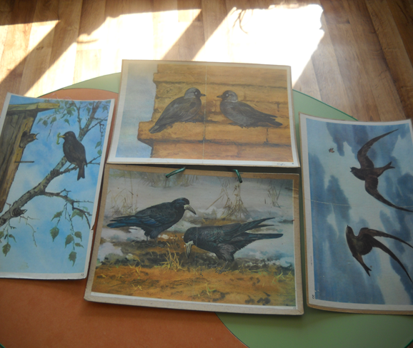
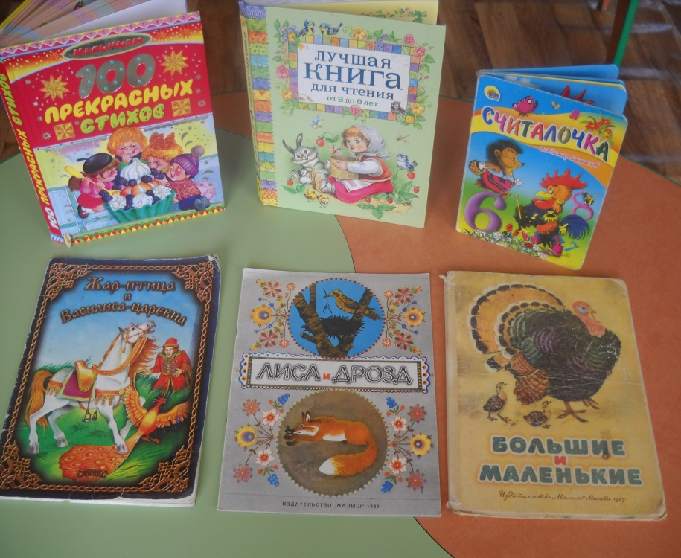
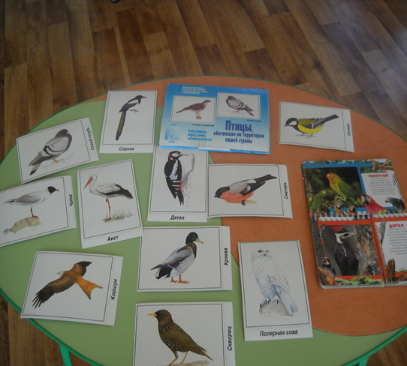
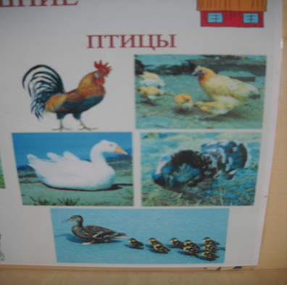
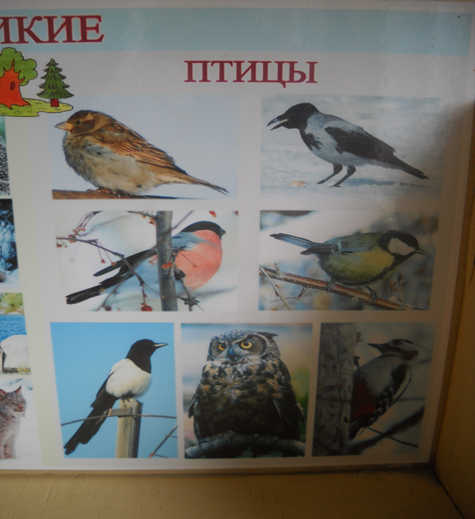
1 этап проекта- подготовительный
Наглядный материал
Художественная литература

Slide 5
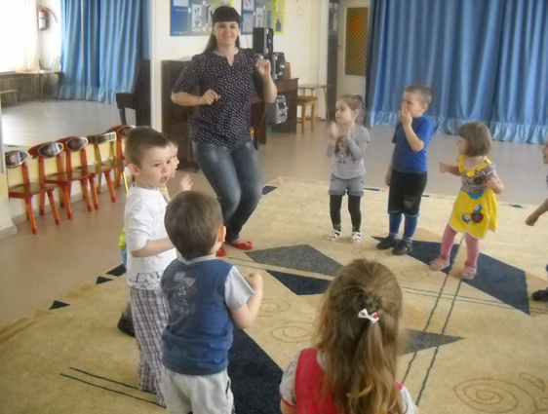
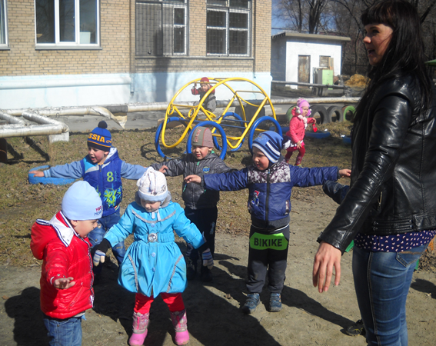
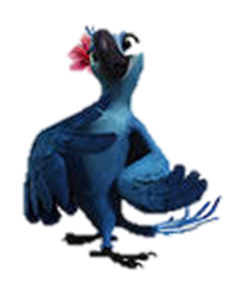
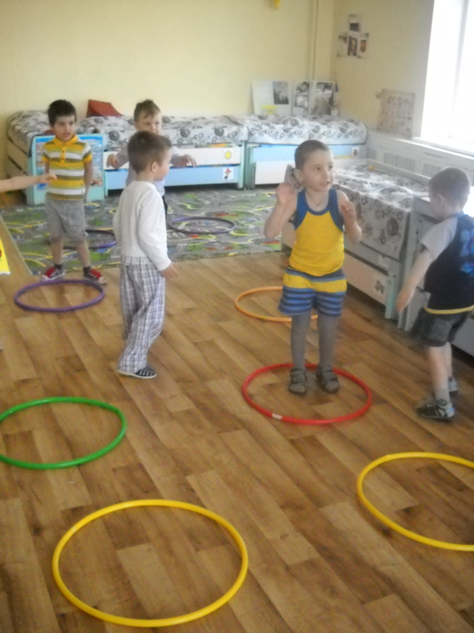
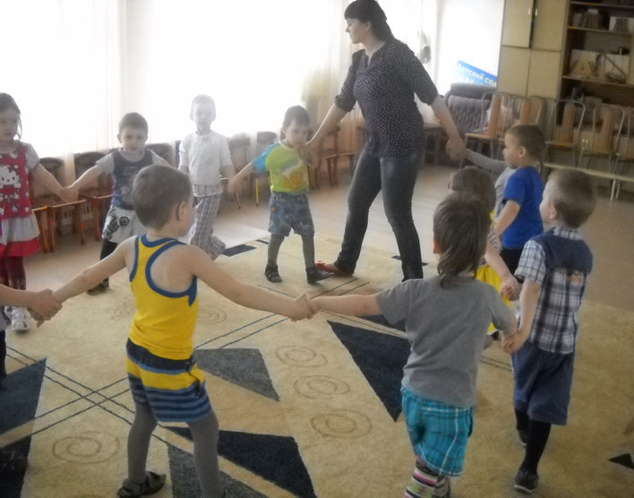
2 этап проекта- основной

Slide 6
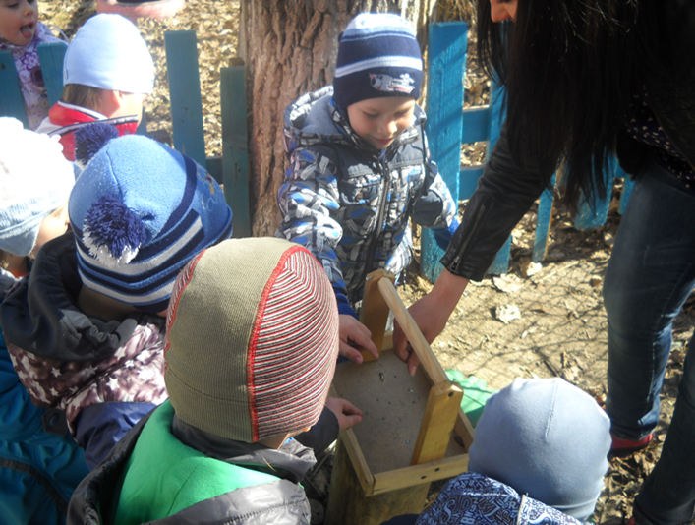
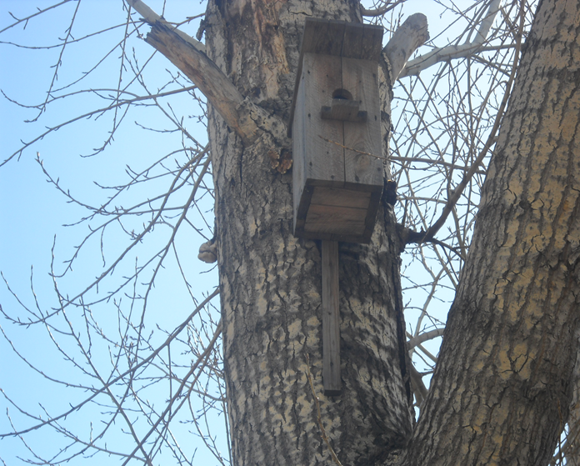
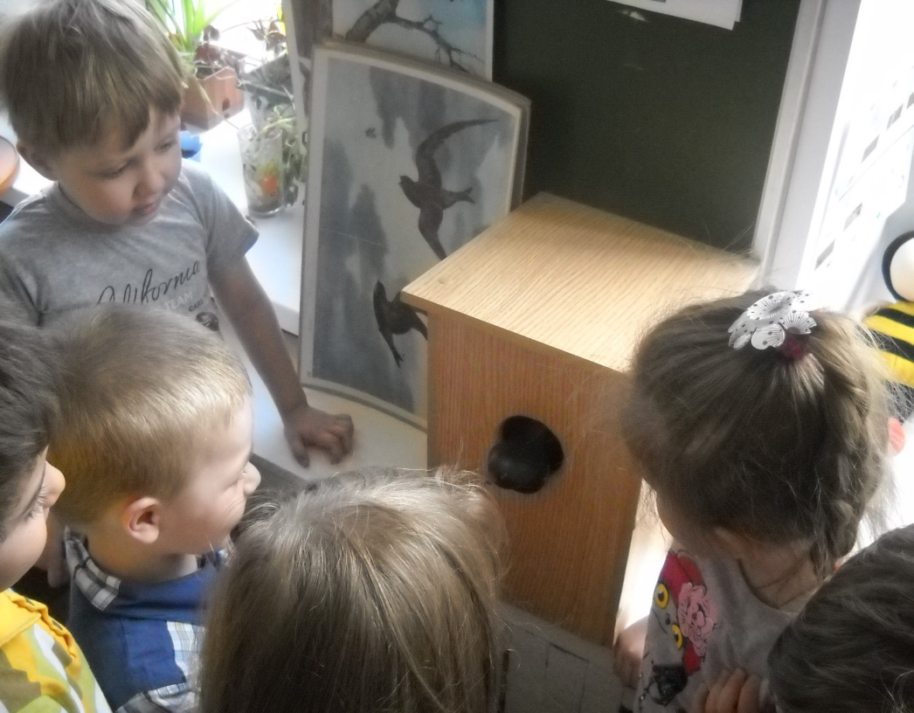
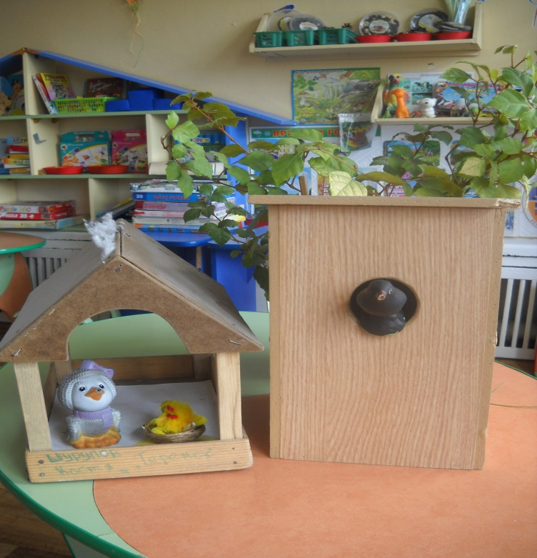

Slide 7
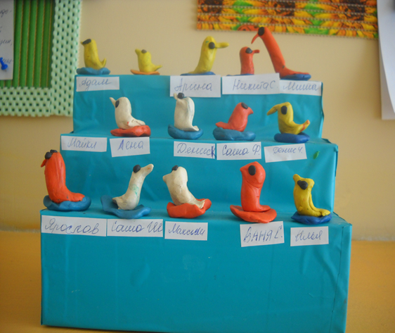
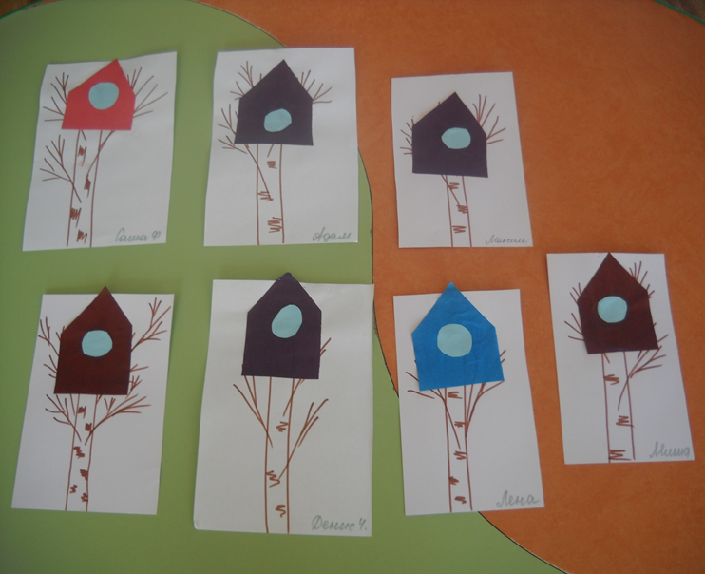
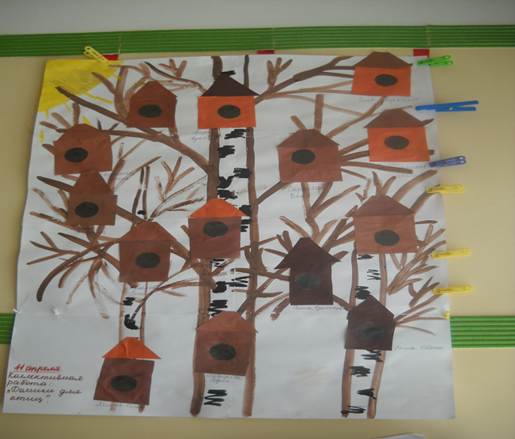
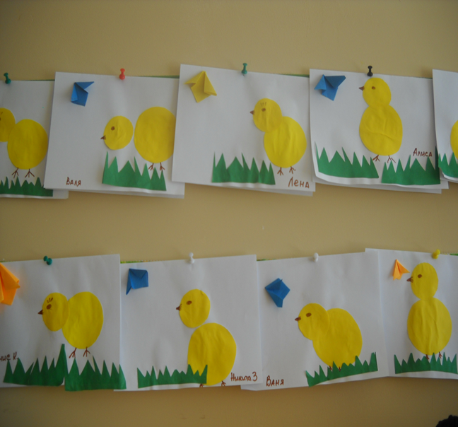
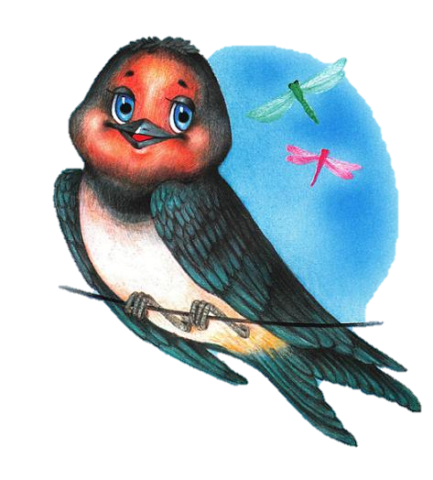
3 этап проекта -заключительный

Slide 8
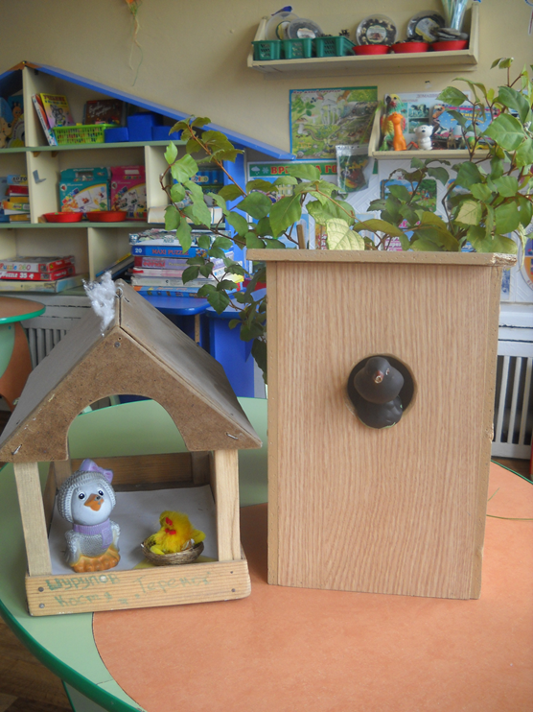
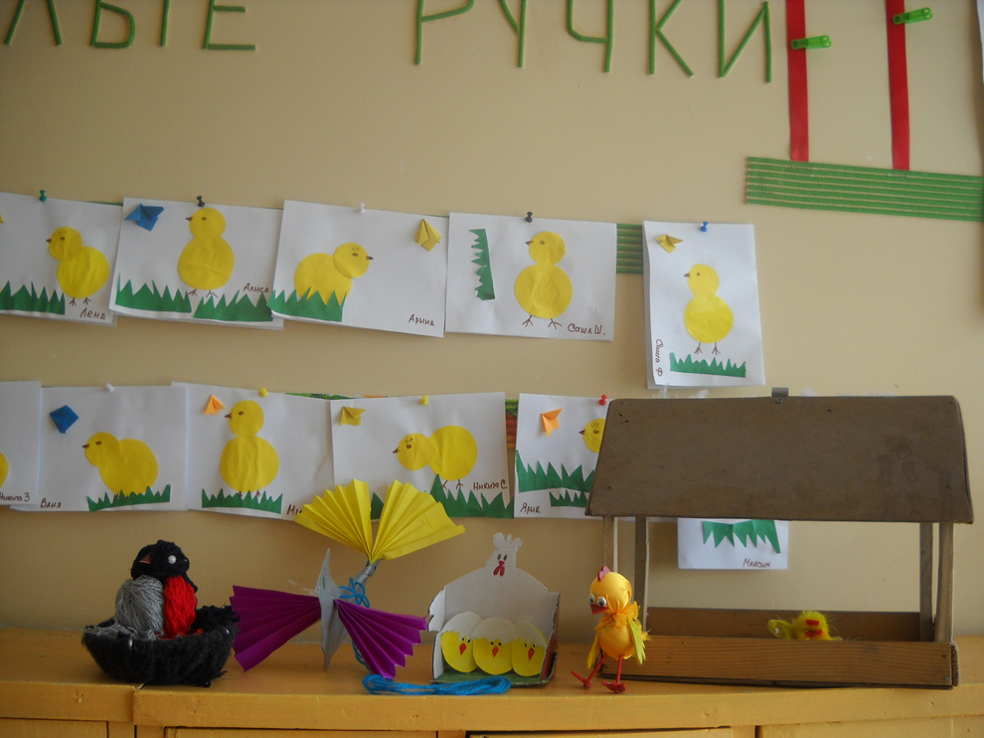
Выставка совместных работ
родителей и детей.

Slide 9
Спасибо
за внимание.

